Slide 1
Иммунологические маркеры клеток в диагностике гемобластозов
Федеральное государственное бюджетное образовательное учреждение высшего образования «Красноярский государственный медицинский университет имени профессора В.Ф. Войно-Ясенецкого»
Министерства здравоохранения Российской Федерации
Фармацевтический колледж
Воронова М.Ф.

Slide 2
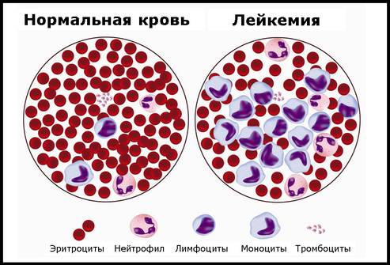
Гемобластозы (лат. haemoblastosis; др.-греч. αἷμα «кровь» + βλαστός росток, зародыш + -osis) — опухолевые (неопластические) заболевания кроветворной и лимфатической ткани. Гемобластозы подразделяют на системные заболевания — лейкозы, а также регионарные — лимфомы. Отличия между лейкозами и лимфомами заключаются не только в наличии или отсутствии системности поражения. В терминальной стадии лимфомы дают обширные метастазы, в том числе и в костный мозг. Но при лейкозах костный мозг поражается первично, а при лимфомах — вторично в результате метастазирования. При лейкозах опухолевые клетки, как правило, обнаруживаются в крови, поэтому в литературе используется термин для обозначения лейкозов, предложенный ещё Р. Вирховом — «лейкемия».

Slide 3
Этиология 1) Разнообразные мутагенные факторы экзогенного и эндогенного происхождения. 2) Наследственность. Её роль подтверждается частым развитием лейкозов у людей с наследственными заболеваниями со спонтанными разрывами хромосом, с нерасхождением половых хромосом, а также существованием «лейкозных семей». Нередко лейкозы развиваются у пациентов с наследственными дефектами иммунитета. 3) Ионизирующая радиация. Её роль доказывается наблюдениями за пациентами, заболевшими лейкозами и лимфомами через определенное время после атомной бомбардировки Японии, аварий на АЭС, ядерных испытаний. Описаны случаи заболеваний у людей, получавших радиотерапию, а также у врачей-радиологов. Известен цитогенетический маркер радиационного поражения — кольцевидная хромосома.

Slide 4
3) Химические канцерогены. Их роль доказывается данными экспериментов, наблюдениями за пациентами, работавшими на вредных предприятиях с использованием бензола, а также за больными, получавшими цитостатическую терапию по поводу других онкологических заболеваний. 4) Вирусы. В развитии гемобластозов человека доказано участие двух вирусов: вируса Эпштейна — Барр (африканская лимфома Беркитта) и T-лимфоцитарного вируса лейкоза человека первого типа (T-клеточная лимфома и клеточные лейкозы). Имеются экспериментальные данные, указывающие прямое канцерогенное действие вирусов на гемопоэтические клетки посредством вирусных онкогенов.

Slide 5
Иммунопролиферативные заболевания – это болезни, основу которых составляют пролиферативные процессы клеток иммунной системы. Выделяют следующие их основные виды: - Болезни, обусловленные нарушением пролиферации лимфоидной ткани: лимфогранулематоз, неходжкинские лимфомы, инфекционный мононуклеоз, саркоидоз. - Болезни, обусловленные пролиферацией плазматических клеток: доброкачественные моноклональные гаммапатии, плазмацитома (множественная миелома), макроглобулинемия, поликлональная гипергаммаглобулинемия.

Slide 6
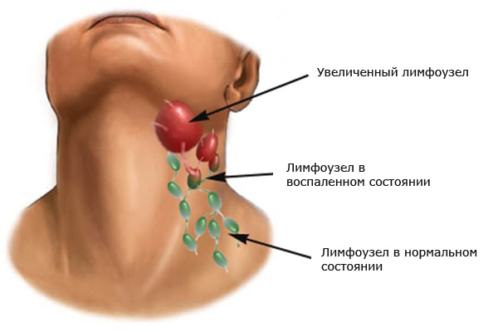
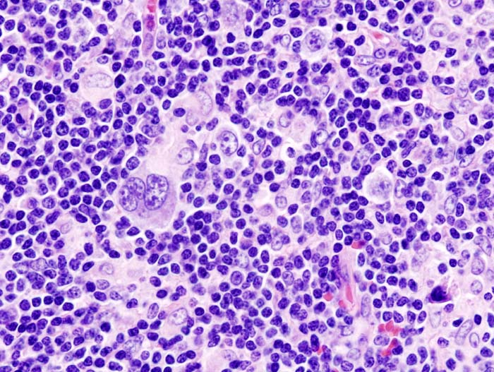
Лимфогранулематоз (болезнь Ходжкина) – характеризуется нарушением Т-клеточного звена иммунной системы, в основе которого лежит снижение пролиферативной активности лимфоидных клеток. Клинически проявляется общей слабостью, субфебрилитетом, потливостью, кожным зудом, потерей массы тела. Иногда первым симптомом является увеличение лимфатических узлов (нижнечелюстных, подмышечных, средостения, паховых). Позднее гипертрофируется печень и селезенка. Этиология. Основное значение имеют инфекции (вирусное поражение Т-лимфоцитов), опухоли. Патогенез окончательно не известен.
Болезни, обусловленные нарушением пролиферации лимфоидной ткани.

Slide 7
Диагностика включает в первую очередь биопсию и гистологическое исследование периферических лимфатических узлов. Кроме этого, у больных снижается выраженность клеточного иммунитета - кожные пробы, например, на динитрохлорбензол бывают отрицательными коррелятивно со стадией заболевания. Продукция АТ, кроме терминальной стадии, обычно не страдает. Однако исчезает качественная и количественная разница между первичным и повторным иммунным ответом (эффективность второго резко падает). Иногда в терминальной стадии несколько возрастает концентрация γглобулинов в крови. В то же время уровень IgM всегда снижен, даже в начале заболевания. Резко тормозится функциональная активность лимфоцитов, что оценивается РТБЛ. В основном подавляется ответ на Т-митогены (Кон-А и ФГА), реакция на В-митоген (лаконоса) более сохранена. В периферической крови, как правило, обнаруживается умеренная лимфопения, в терминальной стадии она существенно увеличена. Падает также содержание лимфоцитов в лимфатических узлах (этот критерий диагностически значим).

Slide 8
Неходжкинские лимфомы - локальные процессы, которые не сопровождаются выходом пролиферирующих клеток в периферическую кровь. Общепринятая классификация, основанная на учете клеточного состава лимфомы и степени дифференцировки клеток, включает следующие виды лимфом: 1) В-клеточные лимфомы. В основе лежит транслокация частички хромосомы 8 в полосе q24, где локализуется онкоген С-myc, на 14 хромосому. При транслокациях детерминируется фенотип клеток лимфомы Беркитта. Если в норме этот онкоген обеспечивает контроль за клеточным ростом и пролиферацией, то при его новой локализации механизм регуляции нарушается. 2) Т-клеточные лимфомы. Характеризуется выраженной клеточной пролиферацией в лимфатических узлах и в паренхиматозных органах (печень, сердце, почки, легкие). В основе лежит усиленная пролиферация иммунорегуляторных Т-клеток.

Slide 9
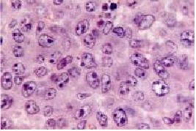
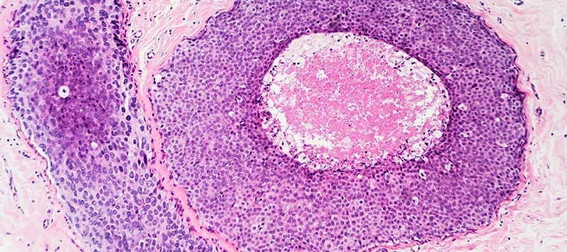
3) Гистиоцитарные лимфомы (ретикулосаркома). 4) Неклассифицированные лимфомы (лимфоэпителиальная лимфома, болезнь a-цепей, гистиоцитоз Х, ангиофолликулярная лимфома). Общая этиология. Большинство лимфом вызываются онкогенными (РНК-содержащими) вирусами. Наряду с этим отмечена роль радиации, РТПХ, иммуносупрессантов. Общий патогенез основан на теории онкогенов. Вирус, попадая в организм, вызывает транслокацию генов, которым принадлежит значительная роль в контроле за клеточным ростом и нормальной пролиферацией. Транслокация этих генов в другие области хромосом нарушает механизм регуляции клеточного роста и пролиферации, что приводит к развитию злокачественной пролиферации.

Slide 10
Неходжкинские лимфомы составляют около 2% всех случаев злокачественных опухолей человека с частотой 2,6-5,8 на 100000 населения. Клиника лимфом различна. На первом месте стоит поражение лимфоидных тканей, возможны экстранодулярные опухоли в костном мозге, желудочнокишечном тракте, печени. Заболевание может иметь злокачественный характер с продолжительностью жизни в несколько месяцев, однако встречаются случаи выживания без лечения до 10 лет. Обычно для лечения используют лучевую и химиотерапию. В последние годы разрабатываются иммунотерапевтические подходы: - неспецифическая стимуляция, например, вакциной БЦЖ или бактериальными Аг; - левамизол; - антилимфоцитарная гетерологичная сыворотка

Slide 11
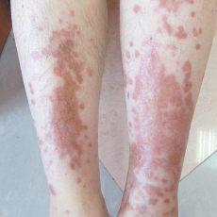
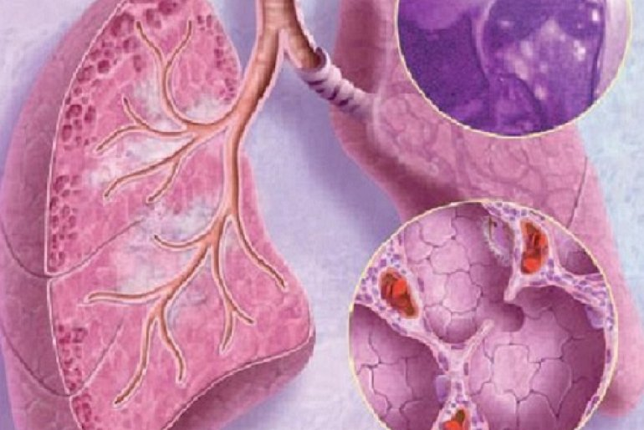
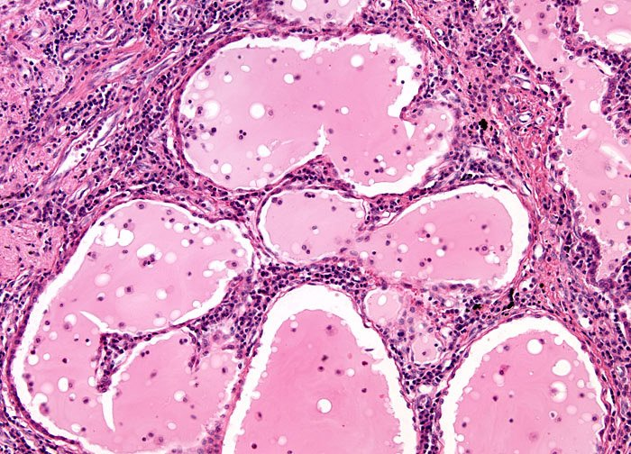
Саркоидоз (болезнь Бека) - эпителиоидные гранулемы, локализующиеся преимущественно в периферических органах иммунной системы - селезенке и лимфатических узлах, а также в легких, средостении, глазах, в коже. Этиология неясна. Патогенез: иммунный дефект связан с пролиферацией и активацией эффекторных клеток, главным образом Т-клеток (преимущественно Т-хелперов) и макрофагов.

Slide 12
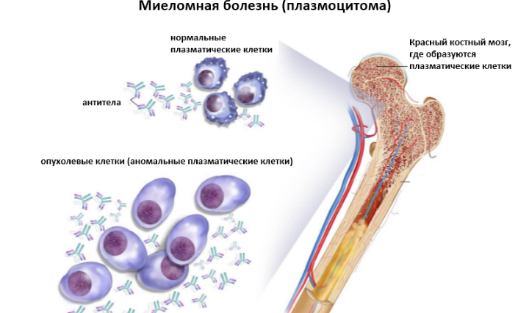
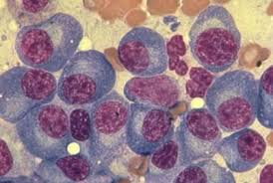
Болезни, обусловленные нарушением пролиферации плазматических клеток
Доброкачественные моноклональные гаммапатии. Их этиология обусловлена хроническими инфекциями (туберкулезом, сифилисом, малярией), опухолевыми процессами (лимфосаркомой, лимфогранулематозом).
Плазмоцитома (множественная миелома - миеломная болезнь) болезни Н-цепей (нарушение синтеза части молекул иммуноглобулинов - IgG, IgM, IgA, IgD, IgE); этиология неясна.

Slide 13
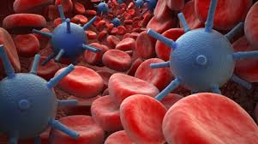
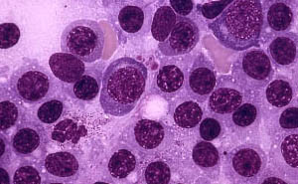
Макроглобулинемия (поликлональная, моноклональная), проявляющаяся продукцией IgM-парапротеина;этиология неясна.
Поликлональная гипергаммаглобюулинемия (болезнь Вальденстрема) – усиленный синтез поликлональных иммуноглобулинов (преимущественно Ig G) при отсутствии эффекта супрессии; в этиологии важное место занимает СКВ, хронические болезни печени.
Общим для всех форм является продукция единственного типа глобулина с абсолютно идентичной первичной, вторичной и третичной структурой белка - М-протеина (моноклонального белка - белка Бенс-Джонса: низкомолекулярного белка или парапротеина).

Slide 14
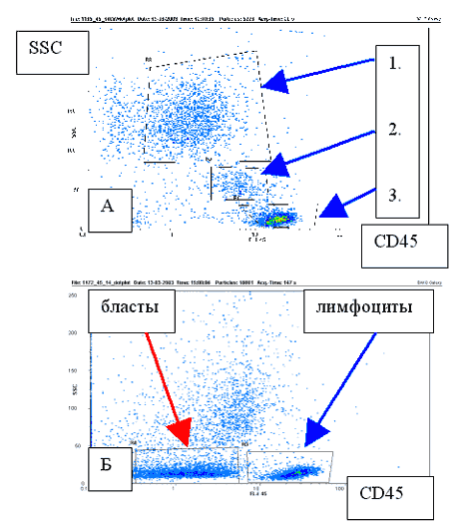
Иммунофенотипирование – метод определения типа клеток путем изучения молекул, присутствующих на их поверхности. На клетки воздействуют моноклональными антителами к определенному белку-антигену и смотрят, присоединяются ли эти антитела к клеткам. При этом антитела несут флуоресцентную метку, а значит, «меченые» и «немеченые» клетки можно легко различить с использованием специальных приборов.
Метод используется при диагностике ряда злокачественных, аутоиммунных, наследственных и инфекционных заболеваний, но в гематологии особенно существенна его роль в точной диагностике лейкозов и лимфом. Иммунофенотипирование позволяет определить вид опухолевых клеток и степень их зрелости, тем самым идентифицируя конкретный вариант болезни.

Slide 15
В каждом случае должно быть проведено иммунофенотипирование опухолевых клеток либо иммуногистохимическим методом, либо при помощи проточной цитометрии (иммуноцитохимия).
Иммунофенотипирование позволяет отнести клональные клетки либо к Т – лимфоцитам (Т – клеточные лимфомы: CD2, CD3, CD4, CD5, CD7, CD8), либо к В – лимфоцитам (В – клеточные лимфомы: CD19, CD20), либо NK – клетки (CD16, CD56). В случае сомнения производится окрашивание с помощью панели моноклональных антител, а также возможно выполнение цитогенетического и молекулярного исследования. Эти исследования направлены на определение конкретного типа лимфом.
Для постановки диагноза необходимо дополнительно установить стадийность заболевания. Для оценки степени поражения необходимо использовать правило «ладони» и/или правило Уоллеса («девяток»). Правило «девяток» гласит, что по поверхность головы и шеи составляет 9%, каждой верхней конечности – по 9%, передней поверхности туловища – 18%, задней поверхности туловища – 18%, поверхность каждой нижней конечности – по 9%, область гениталий/промежности – 1%. Правило «ладони» гласит, что поверхность одной ладони составляет 1% от общей поверхности тела. Вышеуказанные правила не применяются у младенцев, для них используется модифицированное правило «девяток». Поверхность головы, передняя и задняя части туловища составляют по 20%, поверхность каждой конечности – по 10%.

Slide 16
Для определения стадийности заболевания учитывается распространение опухоли, поражение регионарных лимфатических узлов, метастазирование, для этого используется классификация TNM. При поражении лимфатических узлов и внутренних органов при постановки диагноза необходимо использовать критерии Ann Arbor, основанные на клинических и гистопатологических данных, для дифференциальной диагностики с системными лимфомами. Для определения выбора и эффективности лечения используются критерии Международного Прогностического Индекса (IPI). Имеются особенности диагностических методов первичных кожных лимфом. Так при грибовидном микозе, в случае обширных поражений, поражений лимфатических узлов или подозрении на вовлечение в процесс внутренних органов, используются методы: радиологическое исследование грудной клетки, компьютерная томография брюшной полости, головы и шеи, грудной клетки и малого таза. Для стадий IA – IIA грибовидного микоза нет необходимости проведения исследований костного мозга (трепанобиопсия, аспирационная биопсия). С другой стороны, у каждого пациента, в случае эритродермии или обширного поражения кожи необходимо проводить исследование периферической крови, иммунофенотипирование. Диагностическую значимость имеет потеря более чем на 30% CD26 на периферических CD4+ Т – клетках, а также CD7 – на более чем 40%.

Slide 17
Для дифференциальной диагностики могут оказаться полезным проведение аллерготеста (RAST) для определения специфических IgE, которые зачастую положительные при атопическом дерматите и отрицательные при первичные Т – клеточных кожных лимфомах. В некоторых случаях молекулярным методам (ПЦР) необходимо определение реаранжировки Т – клеточного рецептора (ТКР). Следует отметить, что отсутствие реаранжировки ТКР при биопсии из одного очага не исключает опухолевого процесса. Для выявления необходимо проводить биопсию из нескольких очагов поражения. Эффективность и контроль терапии основывается по модифицированной шкале оценки тяжести пораженной кожи (mSWAT). Несмотря на адекватное лечение для достижения ремиссии необходимо длительное время (2 – 3 месяца). Если не наблюдается улучшения, но и нет ухудшения, тактику лечения не стоит менять. Часть пациентов могут прекратить лечение после наступления ремиссии и до следующего рецидива. Терапия приводит к ремиссии, которая у некоторых пациентов длиться несколько лет (30 – 50%). Для некоторых пациентов может потребоваться поддерживающая терапия при грибовидном микозе, например прием ИНФ – α и/или бексаротена. В случае вовлечения в опухолевый процесс лимфатического узла, внутренних органов, костного мозга или изменения в анализе периферической крови, стандарты контроля лечения не отличаются от рекомендаций при других первичных Т – клеточных лимфомах кожи.

Slide 18
Вопросы:
1) Какое основное различие при поражении костного мозга при лейкозах и при лимфомах..?
2) Какой маркет является цитогенетическим маркером радиационного поражения..?
3) Какие два вируса участвуют в развитии гемобластозов..?
4) Какие есть виды иммунопролиферативных заболеваний..?

Slide 19
Вопросы:
5) Чем характеризуется болезнь Ходжкина..?
6) Какие могут быть клинические проявления при лимфогранулематозах..?
7) Что является общим для всех форм болезней, обусловленные нарушением пролиферации плазматических клеток..?
8) Когда применяется метод иммунофенотипирования..?
9) Что можно исследовать иммунофенотипирование..?

Slide 20
Спасибо за внимание!

